Slide 1
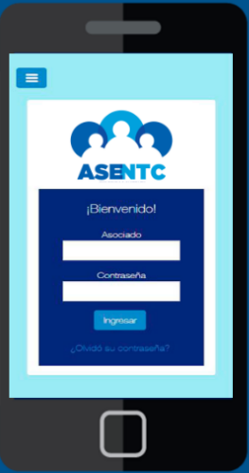
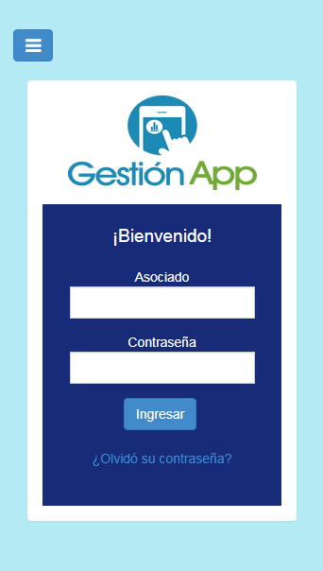


2506-1004
¡Bienvenidos a nuestro nuevo App transaccional!!

Slide 2
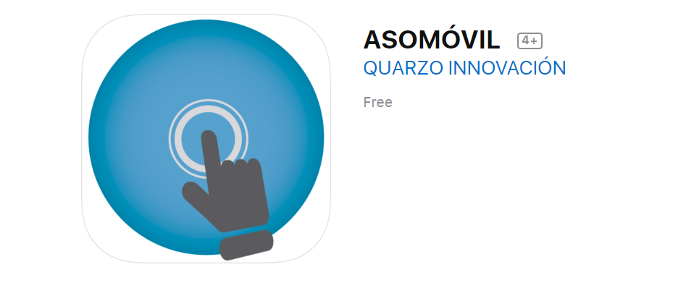
1. Ingrese desde su móvil a:
2. Búsque el app con el nombre de ASOMÓVIL, selecciónelo y oprima el botón Obtener.

Slide 3
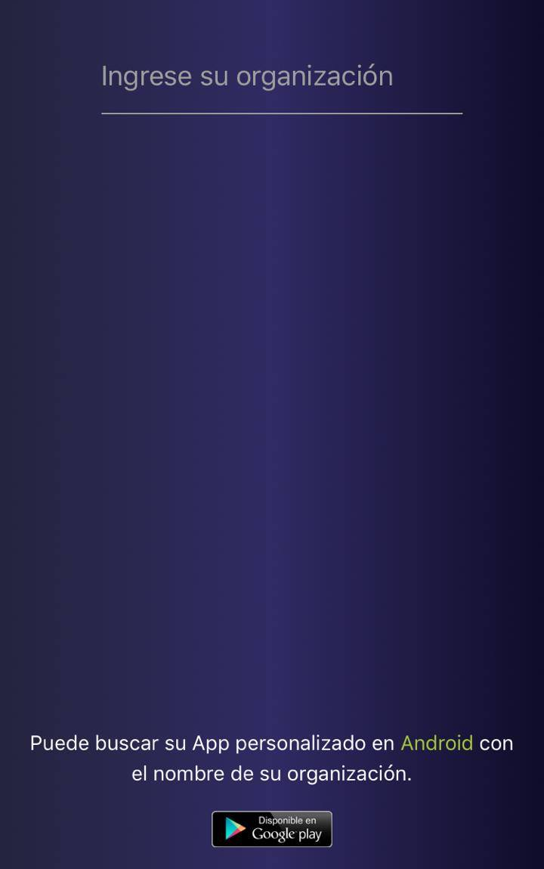
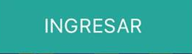
3. Ingrese al aplicativo instalado en su móvil, escriba el nombre de la organización y seleccione el botón ingresar.
4. Solicite su contraseña, presionando el botón ¿Olvidó su contraseña?
COOPESTANFRUCO

Slide 4
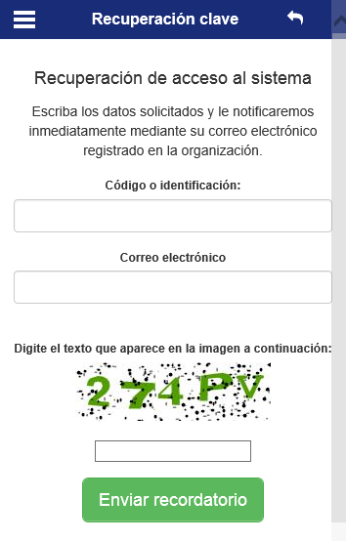
5. Ingrese su número de identificación y su correo electrónico previamente registrado en la cooperativa.
6. Ingrese a su cuenta de correo electrónico y corrobore la contraseña enviada.

Slide 5
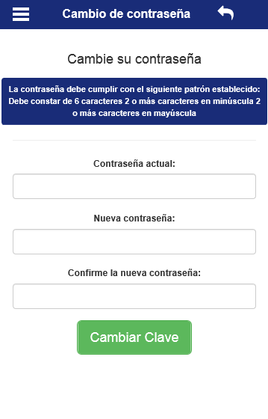
App Asociado
7. Ingrese nuevamente al aplicativo instalado en su móvil, digite su número de identificación y contraseña enviada por correo electrónico, luego haga clic en Ingresar.
8. El aplicativo le solicitará personalizar su contraseña, digite nuevamente la contraseña enviada, su nueva contraseña y confirme la misma, posteriormente haga clic en Cambiar Clave.

Slide 6
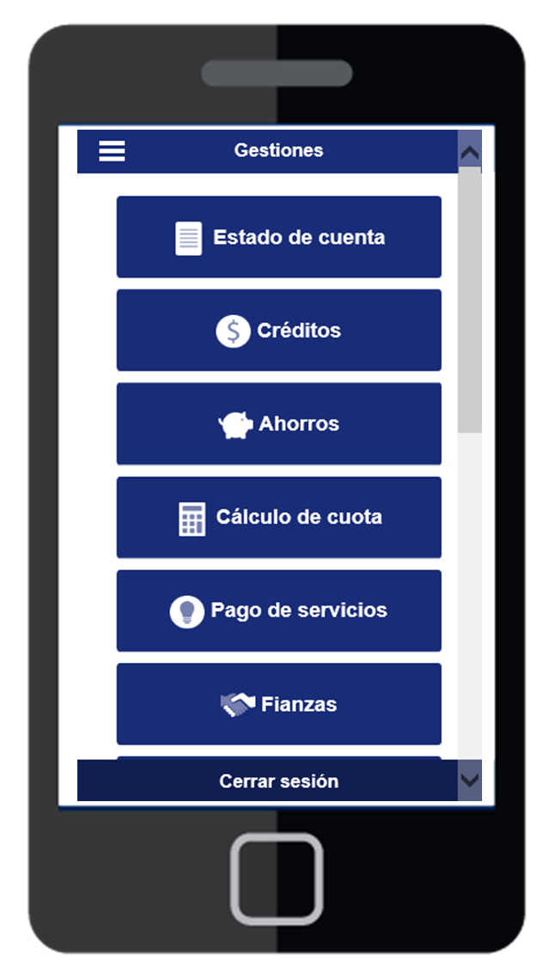
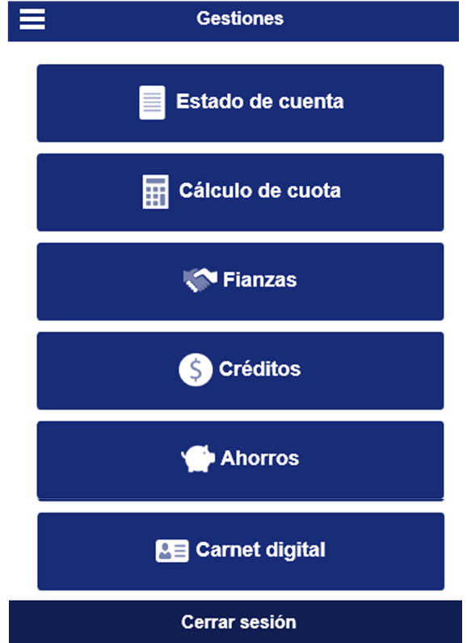
9. Listo, ingrese y realice de manera sencilla todas sus consultas y transacciones.

Slide 7
CONTENIDO:
En el menú principal se muestran las diferentes opciones del sistema a las cuales usted puede accesar:

Slide 8
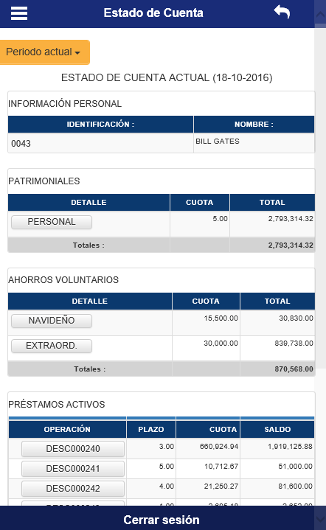
Estado de cuenta
1. Seleccione la cejilla de “Estado de cuenta” y el sistema desplegará su estado de cuenta resumido.

Slide 9
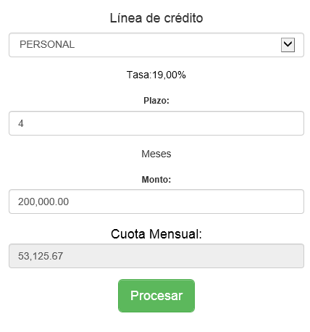
2. Seleccione la cejilla de “Cálculo de cuota” y el sistema desplegará la opción para la generación del plan de pagos:
Seleccione la Línea de Crédito:
Digite el plazo en el que se desea cancelar el crédito.
Digite el monto que desea solicitar..
Haga clic en “Procesar”.
El sistema le mostrará la cuota que estaría cancelando de acuerdo a los datos incorporados.

Slide 10
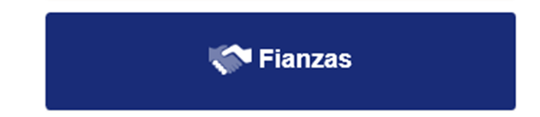
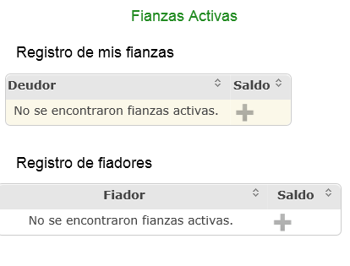
3. Seleccione la cejilla “Fianzas” para visualizar la información detallada de las diferentes fianzas activas a la fecha.

Slide 11
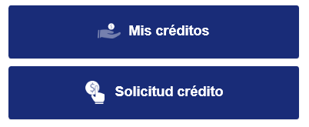
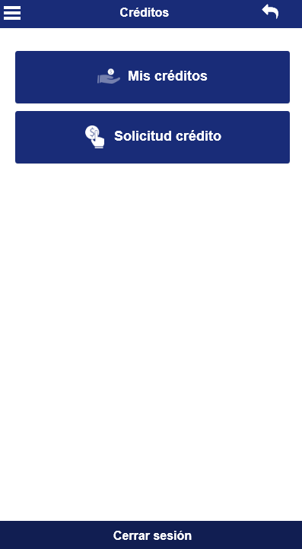
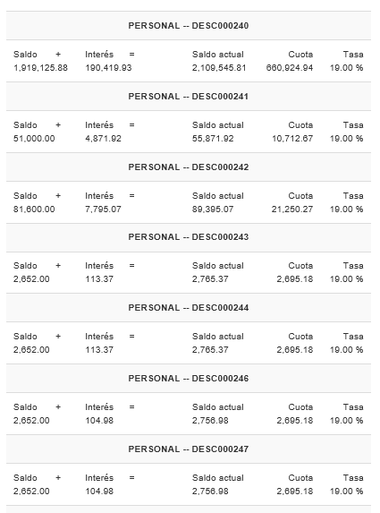
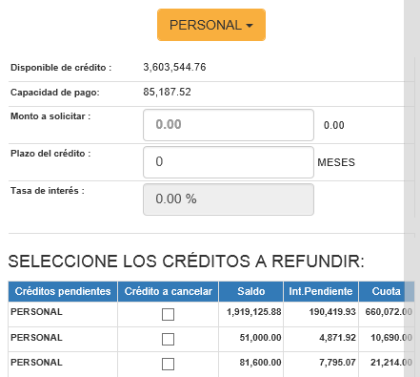
1. Seleccione la cejilla “Mis créditos” y el sistema le permitirá visualizar el detalle completo de sus prestamos activos:
2. Seleccione la cejilla “Solicitud de Crédito” para gestionar la solicitud del mismo:
  Seleccione la línea de crédito.
  Digite el monto a solicitar.
  Ingrese el plazo en el que se desea cancelar.
  El sistema le mostrará la tasa estipulada para la línea seleccionada.
  Elija los créditos activos los cuales desea refundir
  Seleccione la opción Calcular.

Slide 12
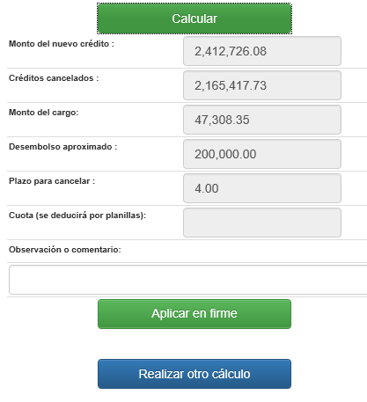
  6. El sistema le mostrará, el detalle del cálculo respectivo.
  7. Si desea modificar algún dato, modifique lo requerido y haga clic en Realizar otro cálculo.
  8. Si se encuentra de acuerdo con la información suministrada haga clic en Aplicar en firme.

Slide 13
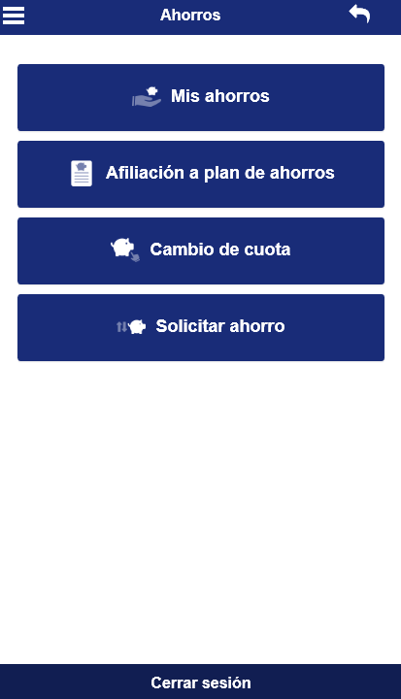
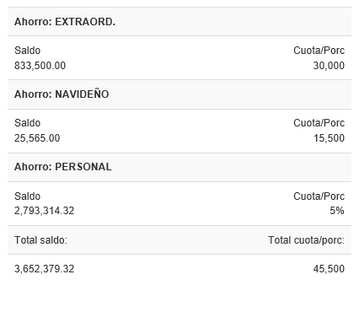
1. Seleccione la cejilla “Mis ahorros” y el sistema le permitirá visualizar el detalle completo de sus ahorros actuales:

Slide 14
  2. Seleccione la cejilla de “Afiliación a plan de ahorro” para afiliarse a algunas de las opciones de ahorro con las que cuenta la cooperativa.
    Seleccione el ahorro al que desea afiliarse.
    Digite la cuota que desea se le deduzca (monto o porcentaje).
    Incorpore una descripción del ahorro.
    Digite el correo electrónico al cual desea se le notifique la afiliación.
    Haga clic en Ingresar ahorro.

Slide 15
  3. Seleccione la cejilla de “Cambio de Cuota” para realizar la modificación de la cuota que se le deduce periódicamente.
Seleccione el ahorro al cual desea cambiar la cuota.
Digite el nuevo monto o porcentaje.
Digite el correo electrónico al cual desea ser notificado.
Haga clic en cambiar cuota.

Slide 16
  4. Seleccione la cejilla de “Solicitar Ahorro” para realizar solicitar la liquidación parcial o total de su ahorro, esto de acuerdo a las políticas internas de la cooperativa.
Seleccione la cuenta bancaria en la cual desea que se le deposite su ahorro.
Seleccione el ahorro del cual desea realizar el retiro.
Seleccione si desea retirar el saldo y si desea retirar interés.
Digite el monto o porcentaje que desea retirar.
Digite un comentario al respecto.
Digite el correo electrónico en donde desea se le notifique el retiro.
Haga clic en procesar.

